Slide 1
Одеський національний медичний університет
Фармацевтичний факультет
Кафедра організації та економіки фармації
з післядипломною підготовкою
Одеський національний медичний університет
Кафедра Організації та економіки фармації
Законодавча база, організаційна структура, рівні управління державної системи забезпечення якості медичної та фармацевтичної допомоги в Україні.
Лектор
зав. кафедри ОЕФ з післядипломною підготовкою
доцент, к.фарм.н. Бєляєва Оксана Іванівна

Slide 2
Економіка та організація охорони здоров'я та фармацевтичного бізнесу
Зміст лекції
Якість медичної допомоги, визначення, загальна характеристика.
Фармацевтична допомога, визначення, загальна характеристика.
Організація контроля якості надання медичної та фармацевтичної допомоги.
Формулярна система
Оцінка медичних технологій

Slide 3

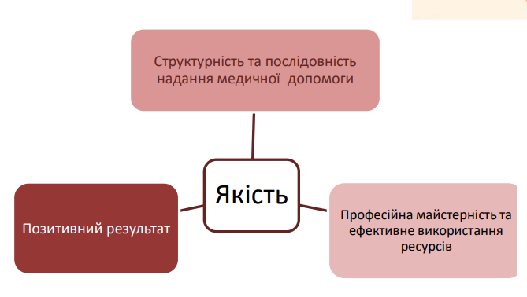
Якість в системі охорони здоров’я
Якість – це характеристика медичної/фармацевтичної допомоги, яка визначає, наскільки послуги, що надаються в закладах охорони здоров’я громадянам та населенню, дозволяють досягти бажаних показників здоров’я та відповідають стандартам надання медичної допомоги (ВООЗ)

Slide 4
Критерії якості медичної допомоги
ефективність (базуватися на наукових доказах та з раціональним використанням ресурсів)
доступність (як географічно, по часу, так і наявністю необхідного медичного персоналу, обладнання, ліків)
орієнтованість на пацієнта
безпечність (не допускається заподіяння шкоди пацієнтам)
комплексність (відповідно до необхідного спектру медичних послуг протягом усього життя)

Slide 5
Складові якості медичної допомоги
наявність стандартів або клінічних протоколів;
наявність кваліфікованих лікарів та медичних сестер/медбратів;
наявність лікарських засобів та медичних виробів, належного фінансування тощо.
наявність безпечних умов для перебування пацієнтів (доступність до будівель, облаштовані палати, сховища);
наявність облаштованих згідно з табелями оснащення медичним обладнанням;

Slide 6

Контроль якості надання медичної допомоги: методи
зовнішній та внутрішній контроль якості медичної допомоги
самооцінка медичних працівників
експертна оцінка
клінічний аудит
моніторинг системи індикаторів якості
атестація/сертифікація відповідно до вимог чинного законодавства України та законодавства Європейського Союзу

Slide 7

Механізми забезпечення якості
Ліцензування
Акредитація
Сертифікація
Стандартизація
Клінічний аудит

Slide 8

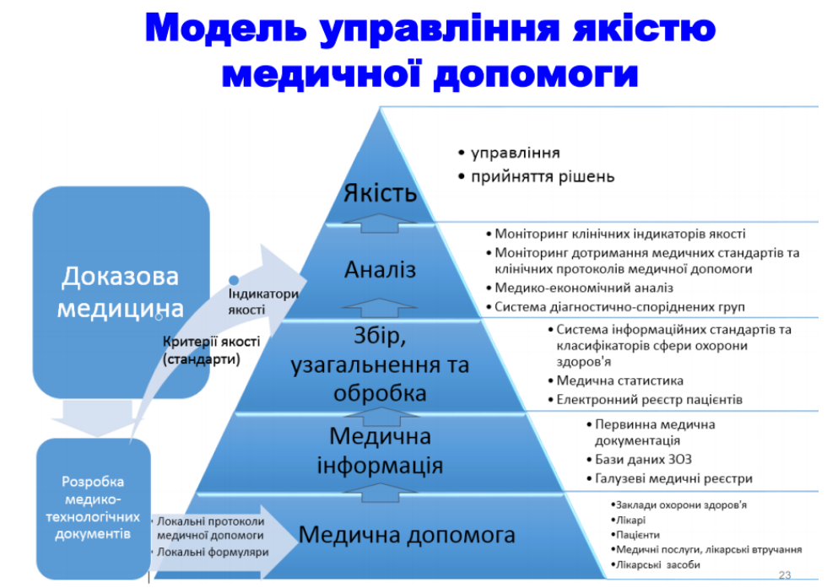
Управління якістю медичної допомоги
мінімально прий­нятний рівень фінансування для ефективності організаційного устрою системи охорони здоров’я (за виз­наченням ВООЗ) складає 6,4% від ВВП
Загальні державні видатки на охорону здоров’я на 2024 р. становлять 201,7 млрд грн, що відповідає 6,1% усіх коштів, тобто менше 3% від ВВП

Slide 9
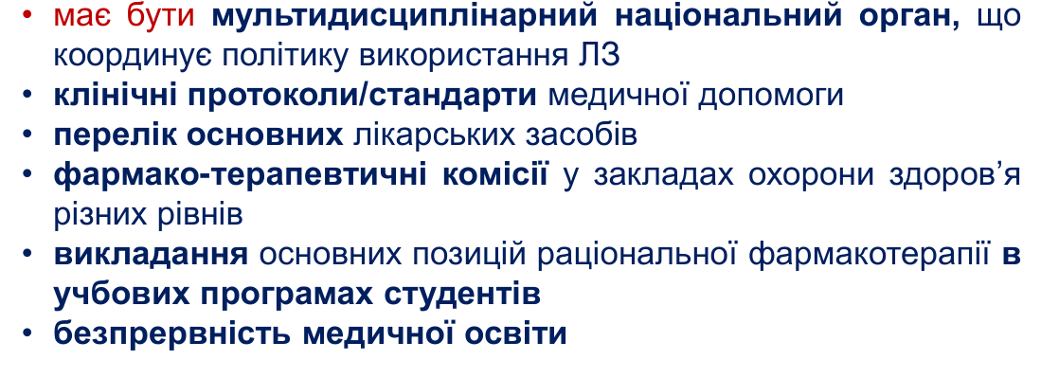
Управління якістю медичної допомоги
Умови раціональної фармакотерапії:

Slide 10
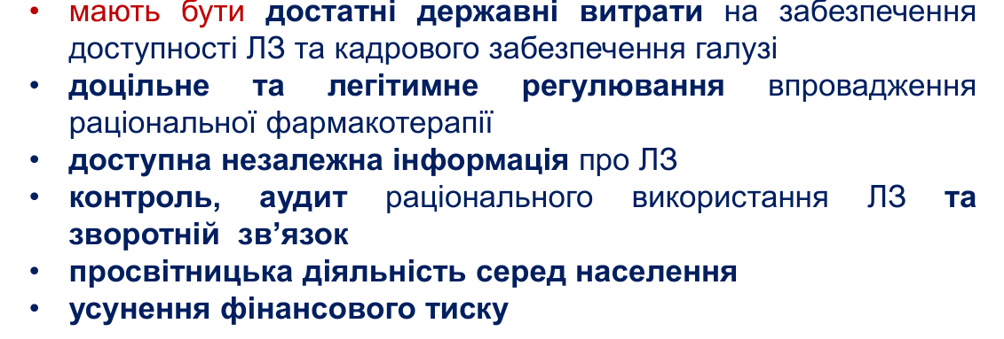
Управління якістю медичної допомоги
Умови раціональної фармакотерапії:

Slide 11
Формулярна система
Формулярна система - комплекс управлінських методик в охороні здоров'я, що забезпечує застосування раціональних, організаційно та економічно ефективних методів постачання і використання лікарських засобів з метою забезпечення в конкретних умовах високої якості медичної допомоги і оптимального використання наявних ресурсів; інформаційно-економічна доктрина раціонального застосування лікарських засобів.
Основний принцип формулярної системи - використання ліків з доведеною ефективністю їх дії при певному патологічному процесі
Ціль впровадження – пріоритетне використання ЛЗ

Slide 12
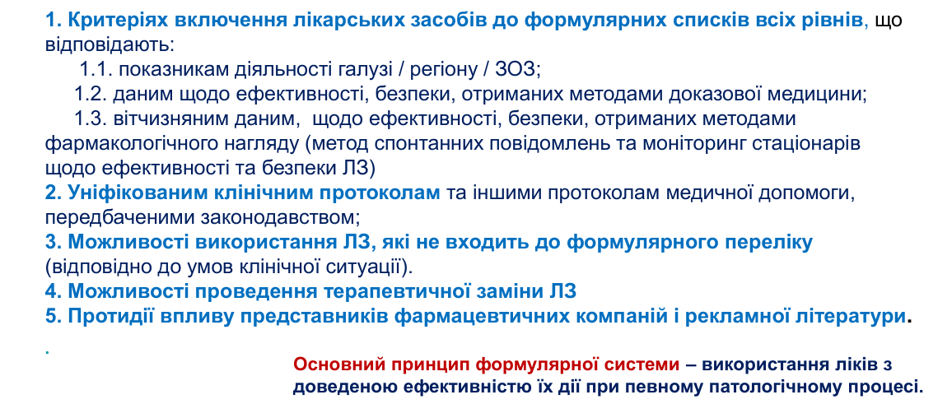
Формулярна система базується на:

Slide 13
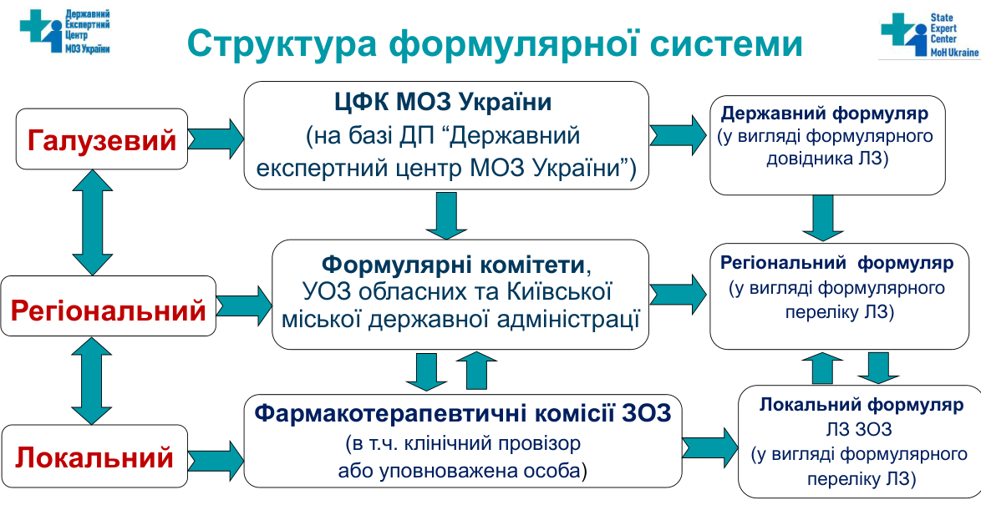

Slide 14
Ієрархія формулярної системи:
Державний формуляр
Регіональний формуляр
Локальний формуляр - перелік лікарських засобів з найбільшою доказовою базою щодо їх ефективності, безпеки та економічно вигідного використання коштів закладу охорони здоров'я, що затверджується керівником закладу охорони здоров'я

Slide 15
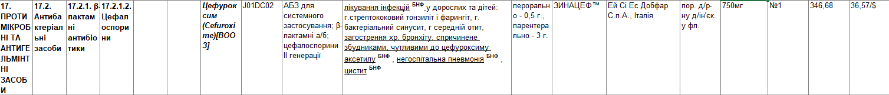
Державний формуляр
https://www.dec.gov.ua/materials/chinnij-vipusk-derzhavnogo-formulyara-likarskih-zasobiv/?role=ua

Slide 16
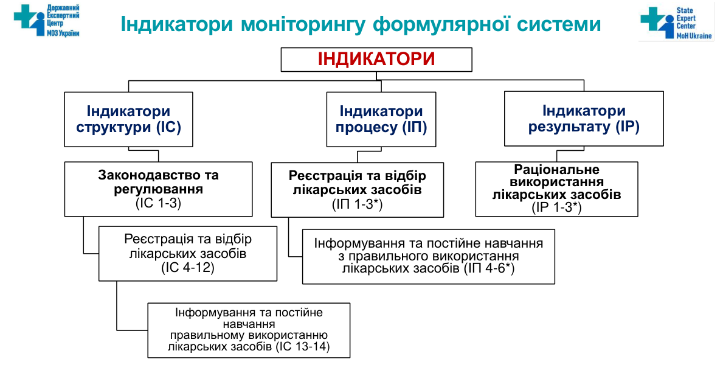

Slide 17
Управління якістю медичної допомоги: Фармаконагляд
Фармаконагляд - процес, пов’язаний із виявленням, збором, оцінкою, вивченням та запобіганням виникненню побічних реакцій, несприятливих подій після імунізації/туберкулінодіагностики та будь-яких інших питань, пов’язаних з безпекою та ефективністю застосування лікарських засобів, вакцин, туберкуліну
Завдання:
Визначати алгоритм призначень ЛЗ та реєстрація ПР
Аналізувати дані щодо реєстрації ПР та призначень лікарів
Оформлення відповідних звітів
Оптимізувати фінансові витрати ЗОЗ

Slide 18
Внутрішнє та зовнішнє звітування
Внутрішнє звітування – щодо результатів аналізу Локального формуляру є приводом до розрахунку потреби у ЛЗ, корекції використання неефективних препаратів, зменшення коштів, що використовує ЗОЗ на лікарські препарати
Звіт – надається керівнику ЗОЗ.
Основні висновки робляться виходячи з показників ABC/VEN аналізу. Окремо групуються ЛЗ за групами AV, AE, AN, BV, BE, BN, CV, CE, CN. Кількість препаратів групи Е та N мають займати не більше 10-15% серед загальної кількості препаратів

Slide 19
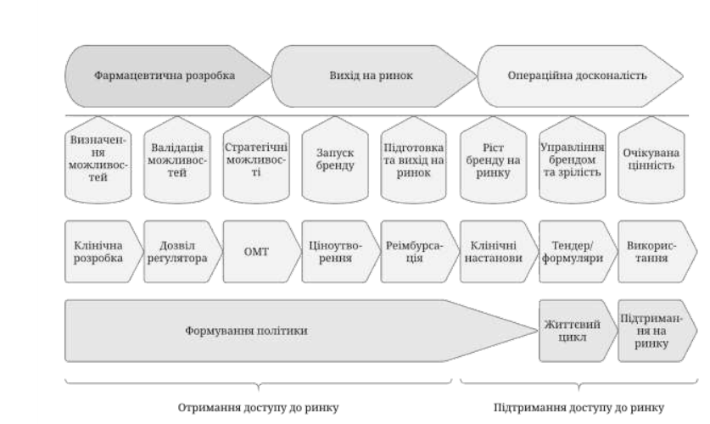
Роль Оцінки медичних технологій у схемі доступу до ринку лікарських засобів

Slide 20

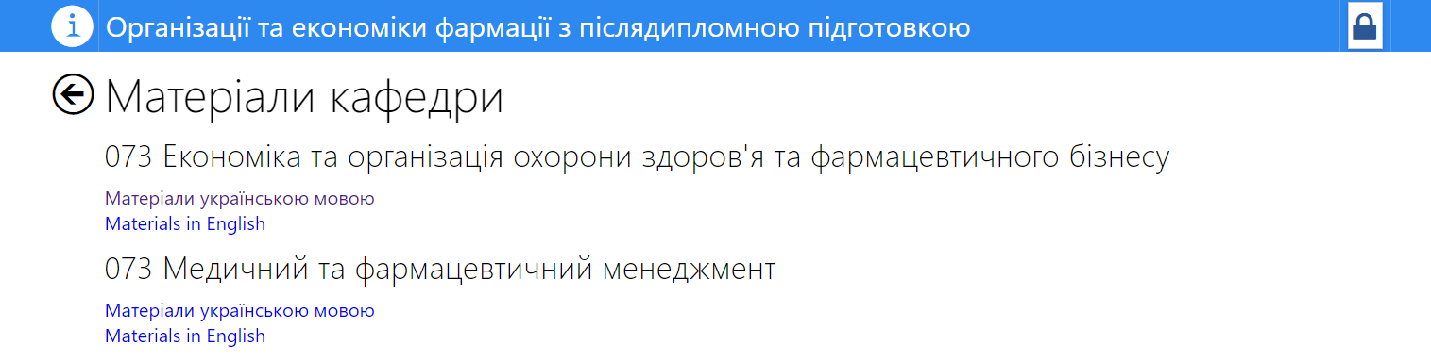
Кафедра організації та економіки фармації з післядипломною підготовкою
Інформаційна система ОНМедУ
https://info.odmu.edu.ua/chair/economy_pharmacy/files/803/ua
Адреса кафедри: м. Одеса, вул. М. Малиновського, 37, 2-й поверх
Електронна адреса: oef@onmedu.edu.ua

Slide 21

Дякую за увагу!

